Slide 1
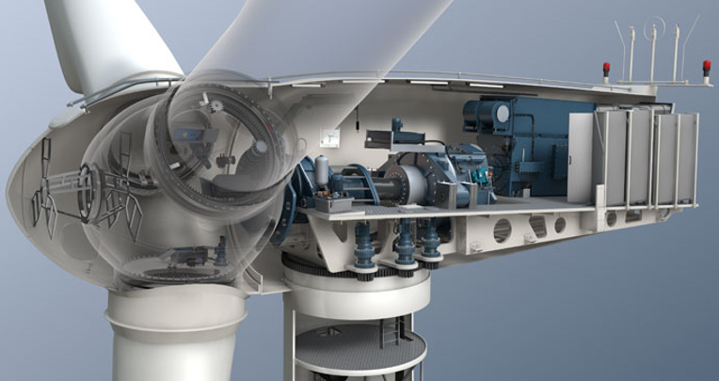

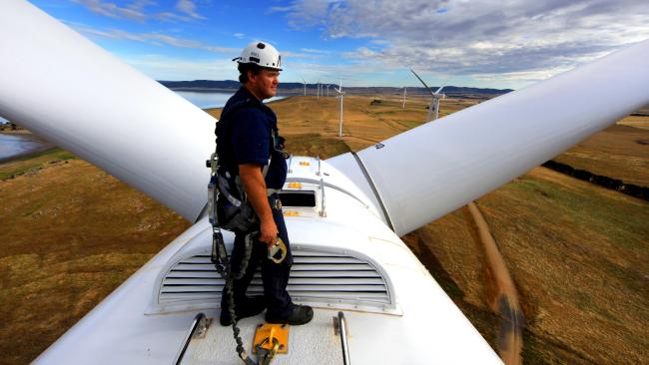


Volumen de aceite
Temperatura de multiplicadora
Potencia
Productor de eventos –
Sensores
Velocidad de viento
Servidor
HTTP
Enterprise Service Bus
(ESB)
FTP -STP
TRANSFORMACIÓN
Evento complejo
Nube
Motor CEP
Toma de
decisiones
ACCIÓN
Patrones (EPL)

Slide 2


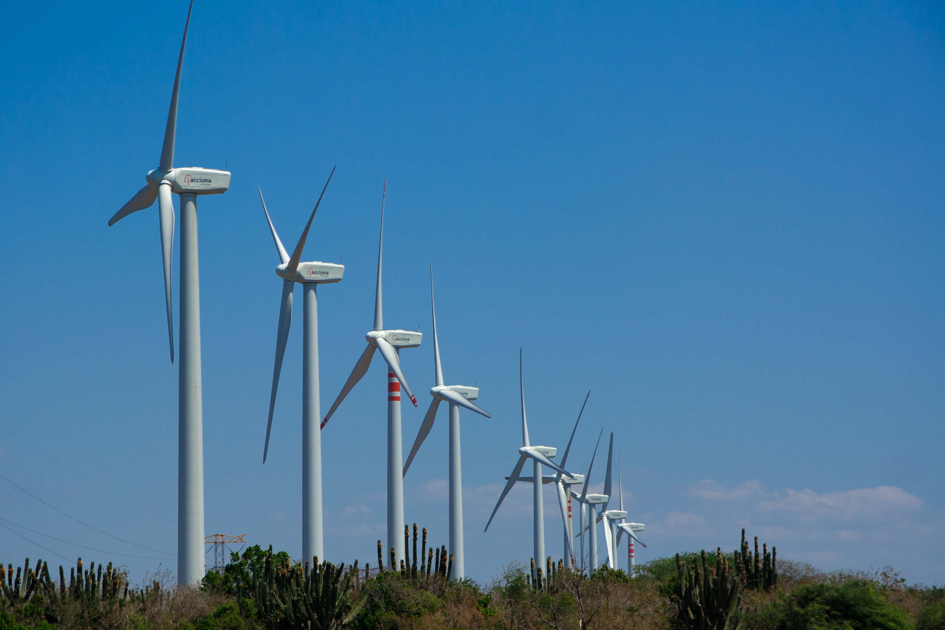

Patrones
MOTOR CEP
Eventos
simples
Eventos
complejos
Velocidad
viento
ESB
(comunicación)
(transformación)
(empaquetado)
Temperatura
Potencia
Alarmas
BB.DD MySQL

Slide 3

Actuación.
Activos.
Parques.
Informes de trabajo.
Técnicos.
Ingeboards | Traducción | IDSCADA
Lodoso11 | 111111 | 749874
Lodoso12 | 222222 | 401288
… | … | …
LodosoXY | 999999 | 123548
En base a SCADA mostramos Ingeboards datos correctivos
Ingeboards
Datos de cada uno de los activos:
Temperaturas.
Velocidad de viento.
Nivel de aceite.
Datos de errores:
Log de incidentes.
Paradas de aeros.
SCADA
Activos = Aerogeneradores

Slide 4

Actuación.
Activos.
Parques.
Informes de trabajo.
Técnicos.
ALERTA. PARADA DE AERO PELIGRO CAÍDA
Alertas predictivas
Ingeboards
APLICACIÓN CEP
[Patrones]
Datos de cada uno de los activos:
Temperaturas.
Velocidad de viento.
Nivel de aceite.
Datos de errores:
Log de incidentes.
Paradas de aeros.
SCADA

Slide 5
Viento
Viento
Formación poco común
Formación común

Slide 6



Alta
Baja
Mostrar perfil
Mostrar compras
Cerrar sesión
Login
Log off
…
Etc.
suscribe(myID)
publish(servicio)
Peticion (alta)
Return alta

Slide 7

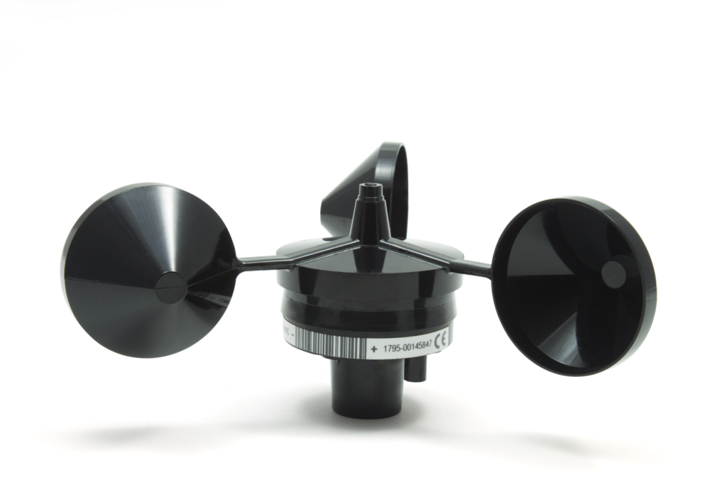



Productores de eventos
Sensores IoT
WindEventSimple
Motor CEP
HomeEvent Simple
CH 1
Aerogenerador
Enterprise Service Bus
WindEvent Complex
HomeEvent Complex
CH 2
Domótica
Consumidores de eventos

Slide 8
MOTOR CEP
Flujo normal de eventos
Resultados
Alerta 1 DETECTADA
Patrones desplegados
Alerta 1
Alerta 2

Slide 9
¿Cuál es la parte de agilidad incluida en el método?
Capacidad de agilidad
¿Cuándo un ambiente es favorable para usar este método?
¿Por qué utilizar una metodología ágil?
Tiene
Objetivo
Usado en
Uso
Método Ágil
Aplicabilidad
Desarrolla
Procesos y productos
¿Cómo los procesos del método están caracterizados?

Slide 10
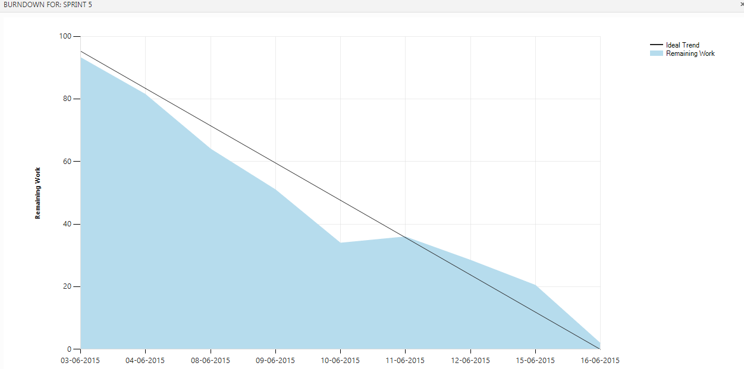
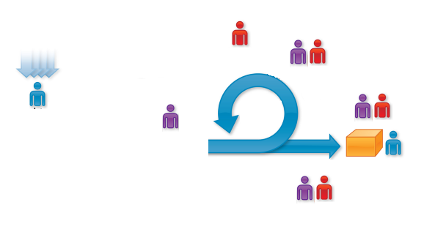

Sprint
Sprint
burndown
Reunión semanal o cada dos semanas
Scrum Master
Product Owner
Team
Revisión del sprint
1 mes
Requisito 1
Requisito 2
Requisito 3
.
.
.
Requisito N
Tareas
Prototipo
Reunión de planificación
Sprint
Backlog
Product Backlog
Retrospectiva

Slide 11
Día 1 | Día 2 | Día 3 | Día 4 | Día 5 | Día 6 | Día 7
Id: 1 | Id: 2 | Id: 3 | Id: 1 | Id: 1 | Id: 3 | Id: 1
Id: 3 | Id: 3 | Id: 1 | Id: 3 | Id: 3 | Id: 2 | Id: 3
Id: 2 | Id: 1 | Id: 2 | Id: 2 | Id: 2 | Id: 1 | Id: 2
CambioInicio
CambioSegundo

